Slide 1






Slide 2
Tiết 1

Slide 3

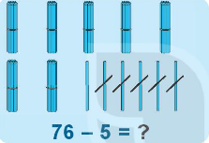
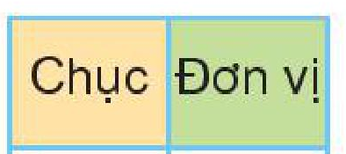
7
6
76
-
-
Ě 6 trừ 5 bằng 1, viết 1.
5
5
Ě Hạ 7 , viết 7.
7
1
7
1

Slide 4
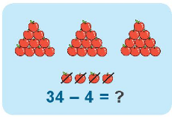
3
4
34
-
-
Ě 4 trừ 4 bằng 0, viết 0.
4
4
Ě Hạ 3, viết 3.
3
0
3
0

Slide 5

1
5
33
65
73
90

Slide 6

9
5
4
3
99
18
46
75
-
-
-
-
9
7
0
4
2
1
2
3

Slide 7
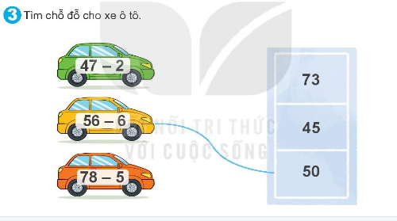

Slide 8
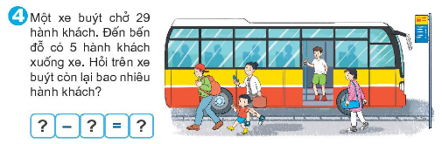
29 | - | 5 | = | 24

